Slide 1
LIDSKÝ ORGANISMUS
KOSTRA

Slide 2


Výukový materiál
zpracovaný v rámci projektu
Pořadové číslo projektu: CZ.1.07/1.4.00/21.1131
Šablona: V/2
Sada: 2/20
Ověření ve výuce: 14. 1. 2013
Třída: 5
Datum: 12. 1. 2013
Online:

Slide 3
Lidský organismus
Kostra
Název: VY_52_INOVACE_2/20_Lidský organismus; kostra
Předmět: Přírodověda
Ročník: 5.
Klíčová slova: organismus, lidské tělo, orgán, kosti, páteř, lebka, obratle, tvar těla, hrudník, žebra
Jméno autora: Mgr. Martina Kosová
Škola: Základní škola Zaječí, okres Břeclav
Školní 402, 691 05 Zaječí, příspěvková organizace

Slide 4
ANOTACE
Výukový materiál je určen žákům 5. třídy základní školy k předmětu Přírodověda.
Cílem učebního materiálu je seznámit žáky s novými pojmy a pomoci jim si je osvojit.
Usnadnit jim si zapamatovat a poznat jednotlivé části a funkce lidského těla, jak vypadají jednotlivé orgány a jak se nazývají.
Následující výukový materiál je zaměřen na stavbu kostry a na kosti.

Slide 5
LIDSKÝ ORGANISMUS
Ačkoliv je každý člověk jiný, tak všichni lidé mají stejnou STAVBU TĚLA.

Slide 6

Zapoj hlavičku:
Viděli jste už někdy na obrázku
kostru?
Z čeho je tedy kostra složená?
Které části kostry můžeš nahmatat na svém těle?
1

Slide 7
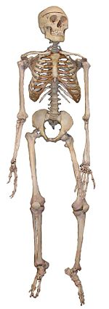
Zapiš si:
Kostra
  skládá se z kostí
  určuje tvar těla
  chrání vnitřní orgány
  Kostra se svaly umožňují
  pohyb těla.
2

Slide 8
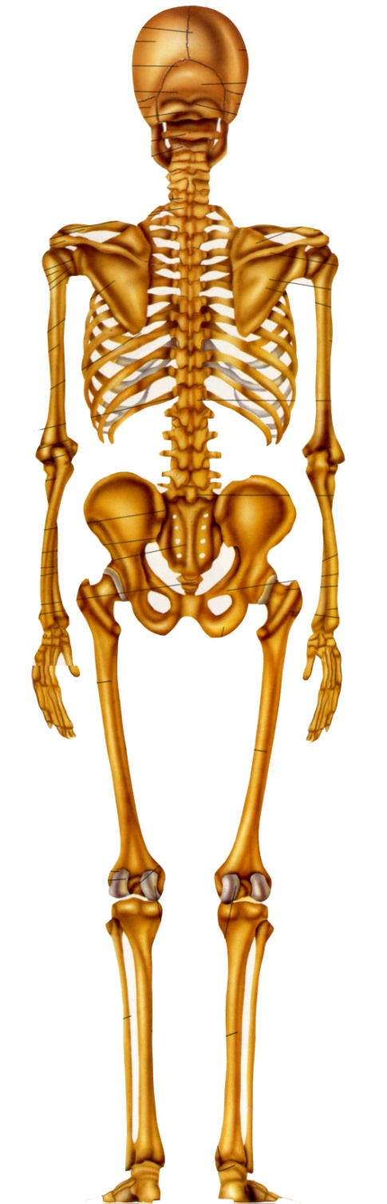
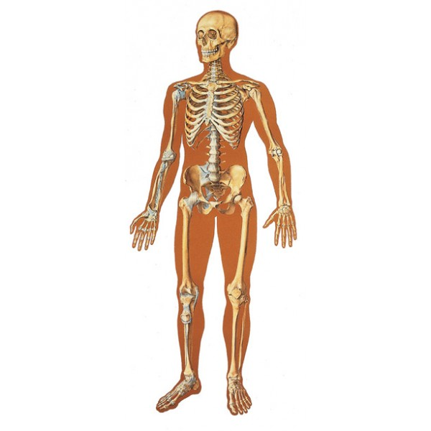
Lidská kostra:
ZEZADU
ZEPŘEDU
3
4

Slide 9
DO SEŠITU:
LIDSKÁ KOSTRA
- z kostí
- kosti mohou být
dlouhé
krátké
drobné
ploché
- v lidském těle je asi 200 kostí

Slide 10
PŘEMÝŠLEJ ☺
Která část kostry chrání mozek?
Která chrání plíce, srdce, míchu?
Ve které části kostry jsou kosti plochého tvaru?
Ve které části kostry jsou dlouhé kosti?

Slide 11

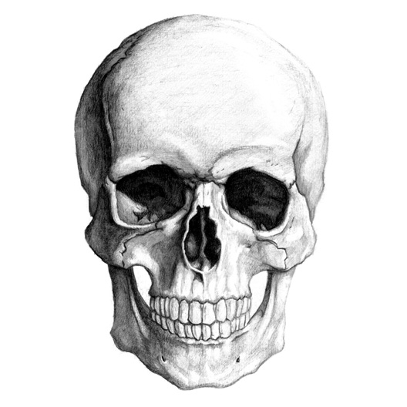
LEBKA
5

Slide 12
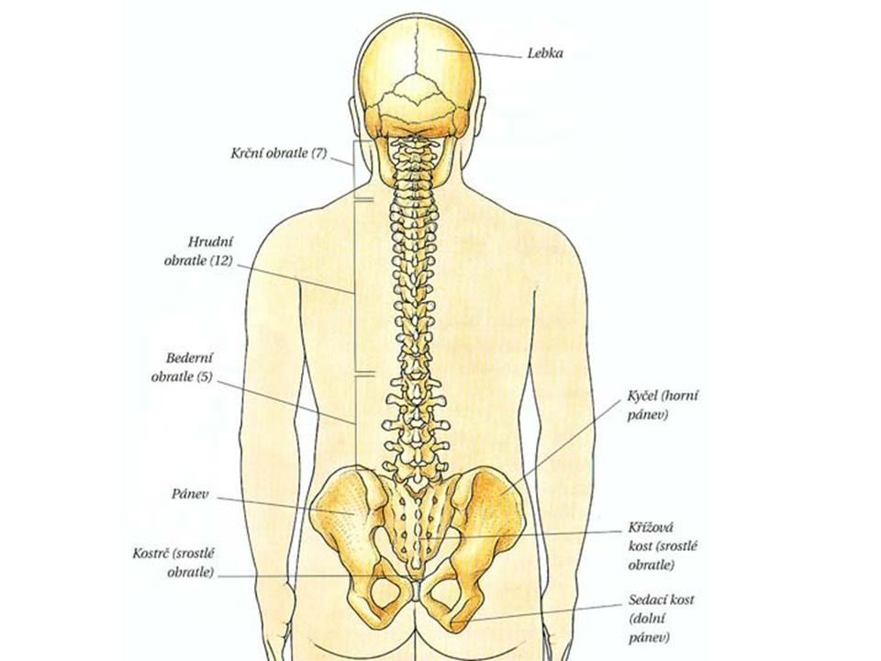
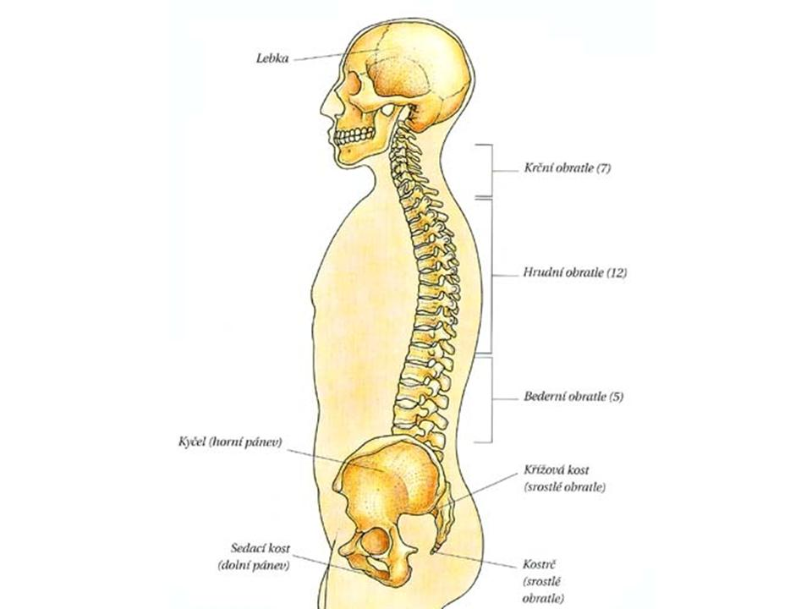
PÁTEŘ
6
7

Slide 13
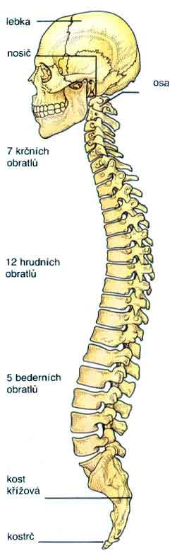
DO SEŠITU:
PÁTEŘ
- je 2x esovitě prohnutá
- je složena z OBRATLŮ
- je pružná, ohebná
- zajišťuje držení těla
8

Slide 14
Lámej si hlavičku
Jak se nazývají kosti, ze kterých je
složena páteř?
Jak jsou kosti navzájem spojeny?

Slide 15
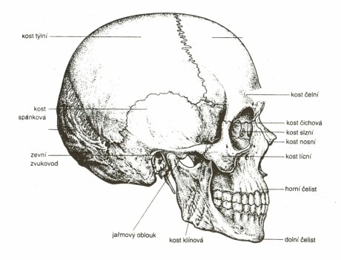
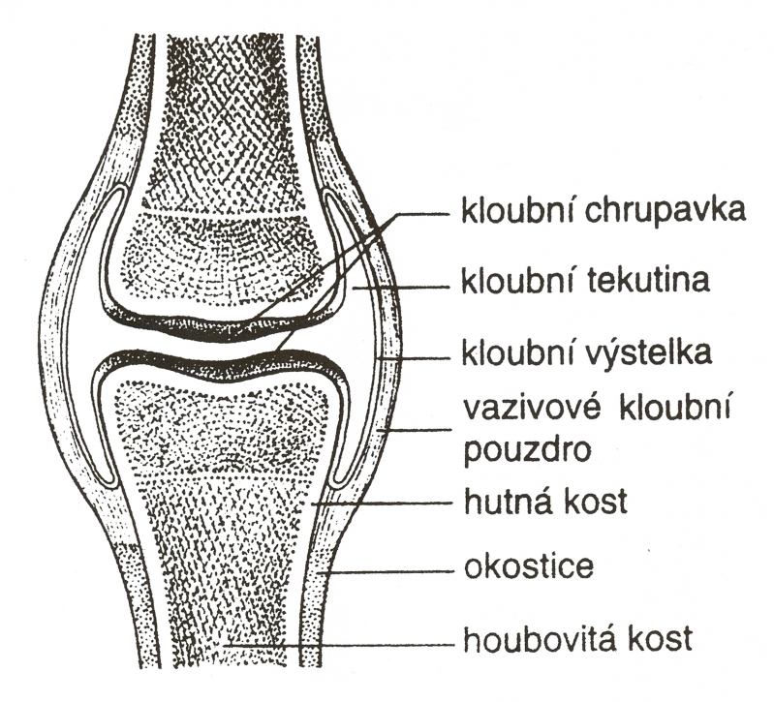
SPOJENÍ KOSTÍ
ŠVY = NEPOHYBLIVÉ spojení kostí
KOLUBY = POHYBLIVÉ spojení kostí
9
10

Slide 16
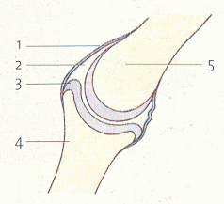
KLOUB
1) kloubní pouzdro
2) kloubní maz
3) chrupavka
4) kloubní jamka
5) kloubní hlavice
11

Slide 17
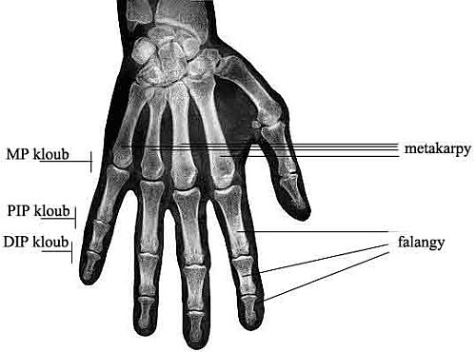
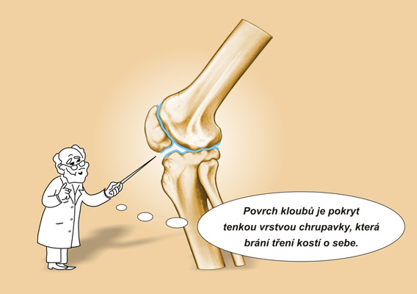
13
12

Slide 18
Zdroje
Kvasničková Danuše a kol. Od vesmíru k člověku; Přírodověda pro 5. ročník základní školy. 1. vydání. Praha: Fortuna, 1996. ISBN 80-7168-348-5
OBRÁZKY:
1) http://www.mslentilka.estranky.cz/clanky/informace-pro-rodice/ (12. 1. 2013)
2) http://en.wikipedia.org/wiki/Human_skeleton (12. 1. 2013)
3) http://www.cvicebni-pomucky.cz/anatomicke-plakaty-papir/335-schema-lidska-kostra-celni-pohled-papir-84x200-cm.html (12. 1. 2013)
4) http://82.114.195.35:90/Vyuka/Ka%C4%8D%C3%ADrkov%C3%A1%20Jarmila/Materi%C3%A1ly%20k%20v%C3%BDuce/3.ro%C4%8Dn%C3%ADk/02%20kostra/ (12. 1. 2013)
5) http://yungtyrant.deviantart.com/art/skull-illustration-172807909 (12. 1. 2013)
6, 7) http://masaze-slechta.webnode.cz/news/pater-schema/ (12. 1. 2013)
8) http://prhluk.blog.cz/0811 (12. 1. 2013)
9) http://www.latinsky.estranky.cz/fotoalbum/kosterni-soustava/kosterni-soustava/lebka--pohled-ze-strany-.jpg.html (12. 1. 2013)
10) http://kone-friskykun.blog.cz/ (12. 1. 2013)
11) http://gpjp2007.blog.cz/0910/antropologie-obrazky (12. 1. 2013)

Slide 19
12) http://www.lezec.cz/clanky.php?key=5341 (12. 1. 2013)
13) http://galenus.cz/klouby-osteoartroza.php (12. 1. 2013)

